Slide 1
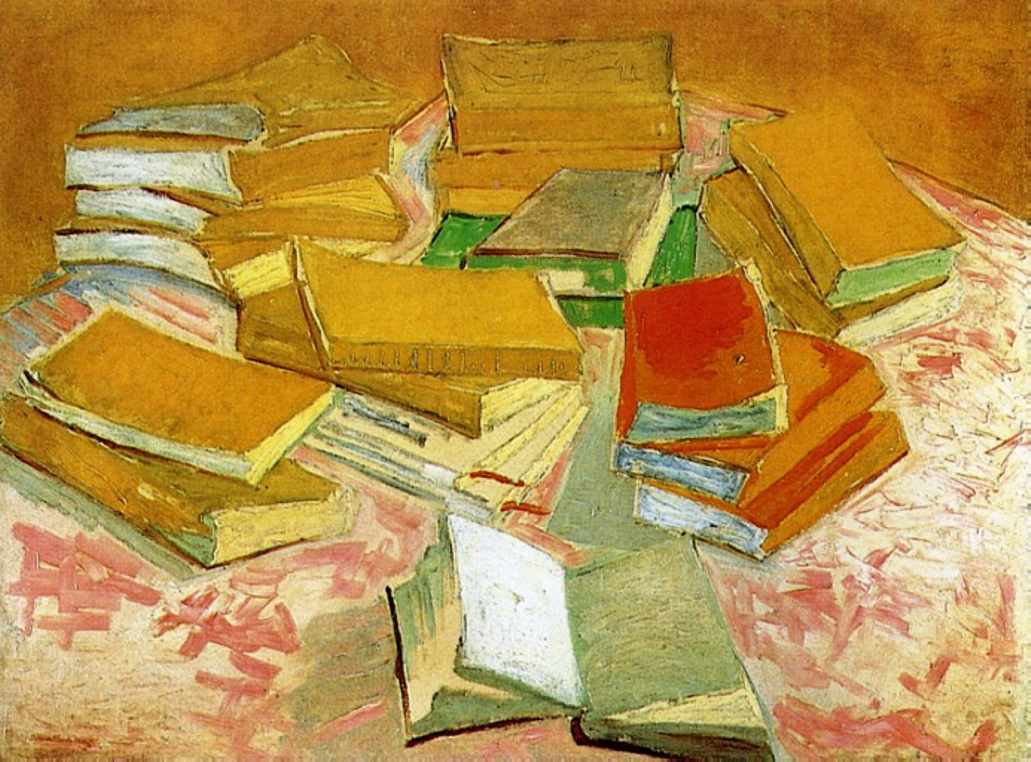
AMBIENTES DE INFORMAÇÃO : Missão e Caracterização
Universidade de São Paulo – FFCLRP
Departamento de Educação, Informação e Comunicação
Biblioteconomia e Ciência da Informação
Prof. Dr. Claudio Marcondes de Castro Filho
Aula 02 e 03
2023

Slide 2
Tipos de Unidades de Informação
Biblioteca Pública: Ênfase no estudo de comunidade e avaliação da coleção;
Biblioteca Escolar: Seleção de materiais em relação aos programas e currículos;
Biblioteca Universitária: Objetivos da universidade, tendência ao crescimento, ênfase no desbastamento;
Biblioteca Especializada: Necessidades das organizações mantenedoras, presença de materiais não convencionais;
Biblioteca Comunitária: são ambientes físicos criados e mantidos por iniciativa das comunidades civis, geralmente sem a intervenção do poder público. Estes centros comunitários possuem um acervo bibliográfico multidisciplinar, abarcando diversas tipologias documentais.

Slide 3
Tipos de Unidades de Informação
Centros de Informação: Materiais especializados e como órgão de gerenciamento de apoio à tomada de decisão;
Centros de Documentação: Materiais especializados e é além de colecionador, é de referência:
Arquivos : Documentos de valor histórico e informativo, documentos de fontes primárias;
Biblioteca Digital: Conteúdos em forma eletrônica;
Biblioteca Virtual: Recursos são distribuídos via rede.

Slide 4
Ambientes de Informação
Ambientes?
Aspectos Físicos
Aspectos de Recursos Informacionais
Aspectos de Recursos Humanos
Aspectos de Serviços e Produtos
Aspectos de Recursos Tecnológicos

Slide 5
Ambientes de Informação: espaço
Surge pelo modo como ocupa o espaço se manifestando através da:
localização estratégica de seu edifício;
da sua arquitetura exterior que busca transmitir ao público a importância das atividades que ocorrem em seu ambiente;
através da concepção, desenho e funcionalidade da arquitetura de seu interior;
ambientação;
e sinalização.

Slide 6
Ambientes de Informação: espaço
O espaço pode ser considerado como um texto que produz significações e caracteriza-se como objeto de comunicação, uma vez que é portador de uma infinidade de significações que proporciona seu uso e inter-relaciona o destinador e o destinatário.

Slide 7
Ambientes de Informação: espaço
São os elementos – arquitetura interna e externa, ambientação e sinalização –, que se colocam no espaço fixo da biblioteca, determinando a circulação em seu espaço móvel, influenciando e manipulando o deslocamento do usuário, sua mobilização corporal e revelando como a dinâmica do espaço afeta a utilização de seu ambiente que se dá através do olhar interpretativo daqueles que a frequentam.

Slide 8
Ambientes de Informação: Missões que deve cumprir uma unidade de informação
Proteger os livros e as coleções contra os elementos, o meio ambiente e a deterioração;
Posicionar os livros e outras coleções de diferentes formas para permitir ao público e ao pessoal ter acesso a eles com facilidade;
Alojar os diferentes catálogos e instrumentos bibliográficos pertinentes que permitam ao leitor encontrar o que busca nas coleções locais e outros acervos suplementares em outras instituições;

Slide 9
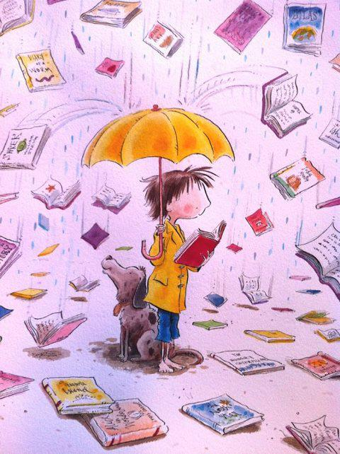
Ambientes de Informação: Missões que deve cumprir uma unidade de informação
Acolher os leitores e a outros usuários que tenham necessidade de um acesso imediato ou frequente às coleções e aos serviços;
Acolher o pessoal encarregado de selecionar, adquirir, organizar, manter e administrar as coleções e de ajudar os leitores a encontrar a informação que buscam;
Reservar locais adequados para as funções pertinentes, tais como serviços de reprografia, informação bibliográfica, preparação de material audiovisual, instalações de apoio informático, tecnologias e etc.;

Slide 10
Ambientes de Informação: Missões que deve cumprir uma unidade de informação
Reservar locais adequados para administração e as salas específicas de cada tipologia de unidade de informação. Ex.: expedição, recursos tecnológicos, jogos, tipos de acervo, etc.;
Oferecer espaço para estudo e pesquisa conforme a tipologia de usuários e as unidades de informação;
Proporcionar espaços para publicidade;
Espaços para exposição, conferências, etc.

Slide 11
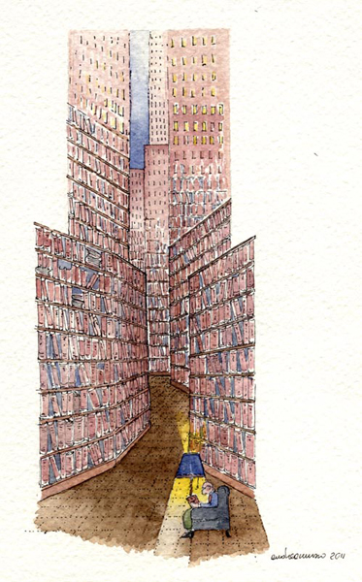
Ambientes de Informação: projeto do edifício
Materiais artificiais como concreto, os ladrilhos e as telhas, podem trabalhar a favor do meio ambiente, o que não ocorre com o vidro, o aço ou os plásticos.
Utilizar na medida do possível, energias naturais e renováveis, em lugar de energias produzidas pelo homem: exemplo: ventilação natural;
Utilizar o máximo a luz do dia e a insolação natural, por exemplo um pátio.

Slide 12
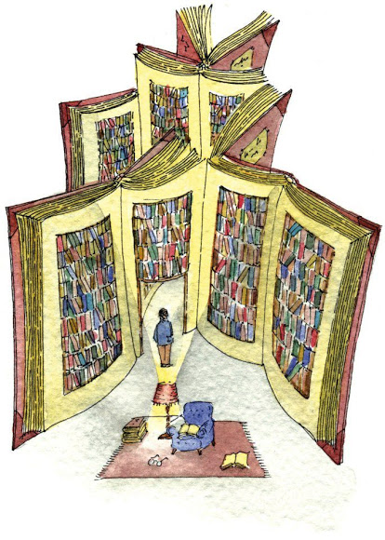
Ambientes de Informação: projeto do edifício
Peso vivo: é calculado prevendo-se o crescimento da coleção, quantidade de mobiliários e os equipamentos que serão utilizados no armazenamento.
È necessário estimar o número provável de usuários em relação a uma
população, para estimar o número de pessoas circulando o local. Deve-se
calcular uma média de 75 kg/m2 por pessoa.
Livros comuns em uma prateleira pesa 11,4 a 13,60 kg.
Livros de referência pesa cerca de 23 a 25 kg.
Peso morto: que constitui telhado, das paredes,
janelas, piso, etc.

Slide 13
Ambientes de Informação: projeto do edifício
Para suportar o peso da coleção é preciso: colunas de sustentação maiores e fundações mais profundas, o que representa um custo maior na construção, mas que permitirá instalar a biblioteca em qualquer andar do edifício, apesar da recomendação de instalá-la preferencialmente no andar térreo.

Slide 14
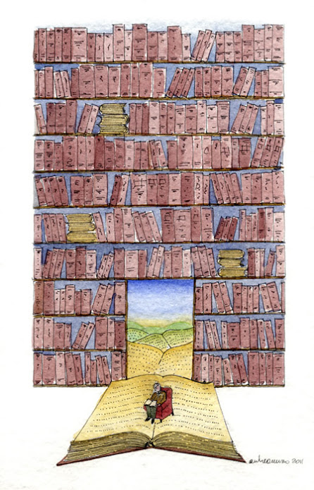
Ambientes de Informação: projeto do edifício
Para escolha de piso e revestimentos existem seis fatores que
devem ser levados em consideração:
a) Design: absorver ruídos e não deve refletir a luz;
b) Durabilidade: piso que comporte grande demanda de pessoas;
c) Manutenção: ter boa aparência; fácil de limpar;
d) Segurança: ser duradouro, silencioso, limpo, seco e antiderrapante;
e) Custo: levar em consideração o preço

Slide 15
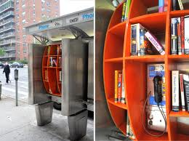
Localização
A localização da biblioteca é muito importante em relação aos demais setores ou prédios da Instituição a qual pertence. As exigências a serem tomadas se referem a:
a) centralização em relação à comunidade, a fim de facilitar o acesso daqueles que utilizam a biblioteca, considerando também pessoas com deficiência; b) fluxo e inter-relacionamento de acesso com os demais prédios; c) possibilidade de futuras ampliações considerando-se também o crescimento da Instituição; d) facilidades de acesso às atividades sociais e alimentares; e) locais longe de ruídos externos; f) segurança para usuários, funcionários e acervo.

Slide 16
Zonas Físicas da Biblioteca
Zonas da Biblioteca | Função | Requisitos | Áreas | Recomendações Gerais
Zona de Acolhimento | Receber, Orientar e distribuir os usuários para as dependências da biblioteca | Funcional Sinalizada Bom conforto ambiental Iluminação de boa qualidade | 1 Fora do controle de ruídos: Informação geral, banheiros, cafeteria, expositores gerais, Reprografia | Aclimatação adequada
 |  |  | 2 Dentro do controle de ruído: Balcão de atendimento, Leitura informal, como jornal, revistas, Novas aquisições, Catálogo | Iluminação fluorescente de 20 amperes

Slide 17
Zonas Físicas da Biblioteca
Zonas da Biblioteca | Função | Requisitos | Áreas | Recomendações Gerais
Zona de Prestação de serviço | Atender às demandas informacionais | Acolhedora Confortável Agradável | 3 Atendimento Empréstimo e devolução Orientação bibliográfica 4 Estudo/Consulta Individual e Grupo 5Material especial Vídeo, áudio, etc. 6 Exposição fixa ou móvel 7Auditório 8 Área especiais: infantil, | Umidade do ar em tono de 40 a 70% Iluminação 100 amperes 1 pessoa: 1,10 x 0,90 4 pessoas: 1,80 X 1,20 Redonda para 4 pessoas 1,20 Controle do nível de ruído

Slide 18
Zonas Físicas da Biblioteca
Zonas da Biblioteca | Função | Requisitos | Áreas | Recomendações Gerais
Zona de Estoque | Armazenar os recursos informacionais | Aclimação adequada ao suporte | 9 Livros 10 Periódicos 11 Materiais especiais 12 Referência | Segurança contra furtos e Incêndios. Umidade do ar em torno de 55%. Iluminação fluorescente com filtro distante das estantes entre 0,80 e 1,70.

Slide 19
Zonas Físicas da Biblioteca
Zonas da Biblioteca | Função | Requisitos | Áreas | Recomendações Gerais
Zona de Serviços Internos Fonte: Barbalho, 2000 | Processar os recursos informacionais Administrar os serviços necessários para o bom funcionamento da biblioteca. | Controle de Temperatura Controle do nível de ruídos. | 13 Recebimento e expedição do material: aquisição, intercâmbio 14 Processamento técnico Registro Catalogação Classificação Indexação Alimentação da base de dados Preparo físico 15 Direção e secretaria 16 Banheiros 17 Reprografia | Disposta de modo fácil acesso à coleção e ao catálogo, quando este não for automatizado. Umidade do ar em torno de 45%.

Slide 20
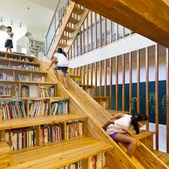
Espaços na biblioteca
Fisicamente, uma biblioteca precisa de espaços para três grandes áreas de atividades que são as seguintes:
a) espaço para funcionários; b) espaço para acervo; c) espaço para usuário.

Slide 21
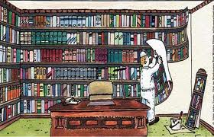
ESPAÇO PARA FUNCIONÁRIOS
Supondo que a mesa meça 1,20 cm x 0,75 cm, uma cadeira tendo um espaço de 0,45 cm X 0,45 cm e a área de circulação ao redor da mesa tenha 0,60 cm X 0,45 cm. Seria preciso 6,48 m² para acomodar um funcionário. Este cálculo básico pode ser ajustado a condições e necessidades específicas.
A área mínima para uma pessoa em sala individual não deve ser inferior a 9,30 m² , muito embora duas pessoas possam ser acomodadas em uma área de 13 m² .

Slide 22
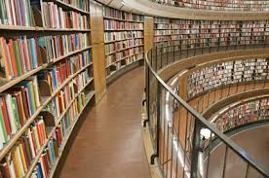
ESPAÇO PARA ACERVO
Uma biblioteca é projetada tendo em vista uma projeção de crescimento de acervo e serviços num prazo de 10 anos. A média de crescimento da coleção em 10 anos é de 50% e o detalhe da maior importância, no planejamento das instalações do acervo é a previsão desse crescimento;
Estantes para livros : devem ter as seguintes medidas: calcular pelo número de livros a serem colocados, as estantes necessárias, de modo a deixar um terço delas, mais ou menos, livres, para o desenvolvimento da coleção. Os livros não devem ficar apertados nas estantes, deve haver sempre um pequeno espaço para arejamento.

Slide 23
ESPAÇO PARA ACERVO
As dimensões das estantes devem ser as seguintes:
a) altura máxima: 1,80cm; b) profundidade: 0,20 a 0,25cm; c) número de prateleiras: de 5 a 6 (reguláveis e removíveis); d) espaço entre uma estante e outra: 0,76 a 1 m para facilitar a circulação dos usuários; e) quando necessário, os livros são mantidos na vertical, por meio de suportes: bibliocantos em forma de "L" com 0,8 cm de altura e 0,10 cm de largura por 0,14 cm de comprimento.

Slide 24
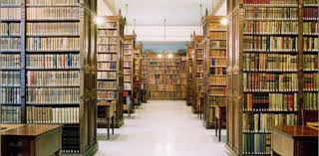
Estantes para as obras de Referência
Podem ter de 1 a 1,80 cm de altura. Como o material de referência é mais volumoso, a média é de 18 volumes por prateleira.

Slide 25
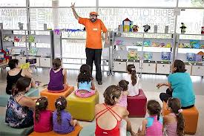
ESPAÇO PARA USUÁRIOS
Espaço físico mínimo necessário por leitor: a) aluno de graduação – 2,3 m²; b) aluno de pós-graduação – 3,2 m²; c) professores – 3,7 m².
Mesas: o tamanho mínimo de mesa individual é de 90 cm X 60 cm. Mesas muito compridas devem ser evitadas. O espaço que um adulto ocupa é de 80 cm, no mínimo. As mesas redondas para 6 ou 8 leitores ocupam muito espaço. Entre uma mesa e outra deve haver um espaço de 1½ m mais ou menos. As mesas mais recomendáveis são as simples, sem ornamentação, e de cantos arredondados. A altura regulará de 80 a 85 cm.
Com a pandemia vamos ter que adotar um maior distanciamento, portanto novas regras deverão ser adotadas.

Slide 26
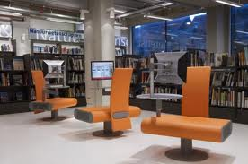
ESPAÇO PARA USUÁRIOS
Cadeiras: devem ser resistentes, com pés protegidos por borrachas para evitar o barulho. O tamanho deve ser de 0,45 m X 0,45 m.
Rampas de Acesso: especial atenção deve ser dada aos usuários com deficiência, prevendo rampas de acesso dentro e fora da biblioteca.

Slide 27
Biblioteca Escolar
https://files.cercomp.ufg.br/weby/up/366/o/padroesparabibliotecasescolares.pdf

Slide 28
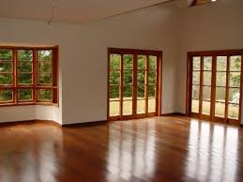
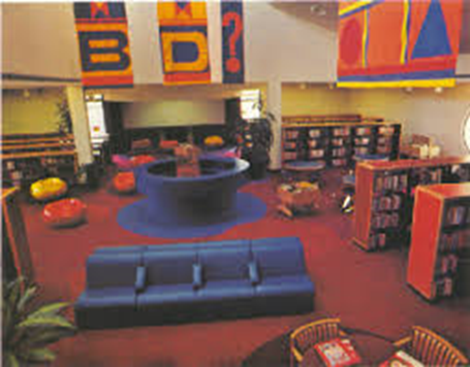
Ambientes de Informação: projeto do edifício
Piso de madeira
Piso de Borracha
Piso Frio

Slide 29
Ambientes de Informação: Classificação das Cores
Cores Primárias: são as cores puras. É a partir delas que as outras cores são formadas;
Cores Secundárias: são as cores obtidas a partir da combinação de duas primárias, duas a duas, em proporções iguais;
Cores Terciárias: são as cores obtidas a partir da mistura de duas primárias em proporções diferentes, ou quando são misturadas três primárias;

Slide 30
Ambientes de Informação: Classificação das Cores
Cores Quentes: tendem para o amarelo e os tons avermelhados. Estimulam a circulação do observador por causarem um ligeiro aumento na temperatura corporal;
Cores Frias: tendem para o azul e o verde. Diminuem a circulação do observador por causarem uma ligeira queda na temperatura corporal;
Cores Análogas: são as cores parecidas com as cores que as originaram.

Slide 31
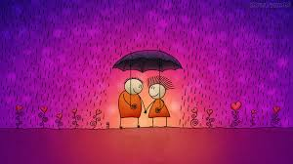
Ambientes de Informação: Classificação das Cores
Deve-se utilizar em bibliotecas cores que transmitam a sensação de amplitude, além de bem-estar, calma, tranquilidade e conforto aos seus usuários. As cores mais claras, como o branco, amarelo o verde são melhores apropriadas a este tipo de ambiente por refletirem melhor a luz;
Devem ser agradáveis à retina;
Devem ser pintadas periodicamente a fim de rejuvenescer o ambiente;
As cores quentes não são recomendáveis por excitarem o sistema nervoso, dificultando, dessa forma, a concentração para a leitura e execução de tarefas e de pesquisas.

Slide 32
Ambientes de Informação: Classificação das Cores
Tons verdes e azulados e as cores amarelo pálido e creme podem ser utilizados nas paredes de toda a biblioteca e nas salas de leitura;
Nas salas de leitura não devem ser pintadas tanto em cores escuras ou quentes para não cansarem os olhos;
O balcão de atendimento pode ser bege, rosa-claro e laranja;
Para melhor visualização os móveis devem ser claros;
Para o teto as cores claras e brancas favorecerem a iluminação do ambiente.

Slide 33
Questão: Como deve ser uma biblioteca pública com relação ao espaço e seus usuários?

Slide 34
OBRIGADO PELA ATENÇÃO !!!!!

